Slide 1
Final Project
股票篩選器
R08723062 劉瑋

Slide 2
證券業
專業化利基商品
依據大眾投資人的不同偏好推薦不同的股票

Slide 3
抓取資料
執行程式後會抓取網站的各種股票資料
股價、成交量、風險係數、營收、股利政策…
網頁
台灣股市資訊網
https://goodinfo.tw/StockInfo/index.asp

Slide 4
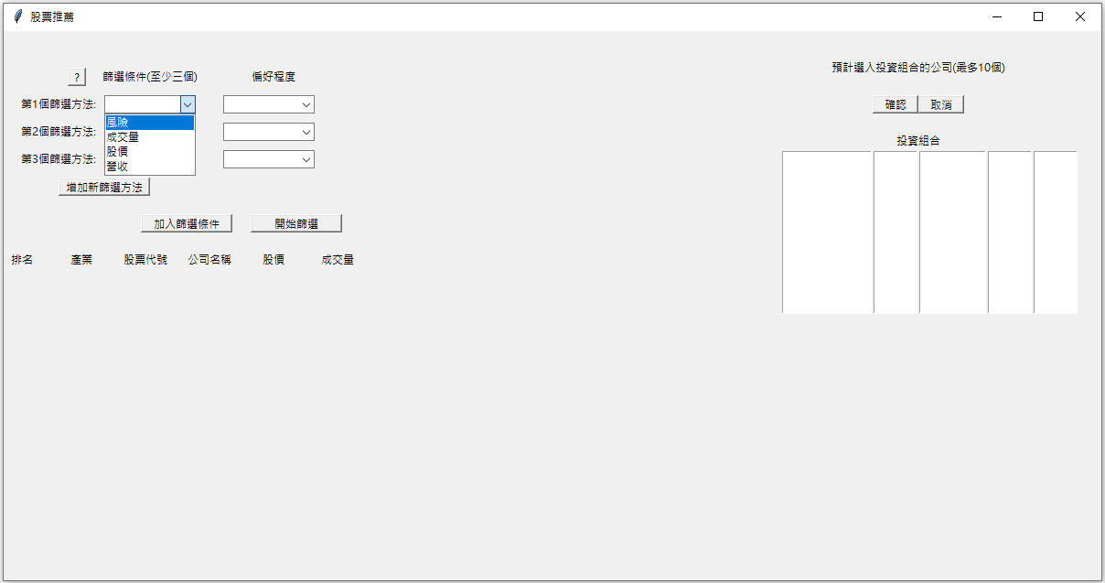
運作流程

Slide 5
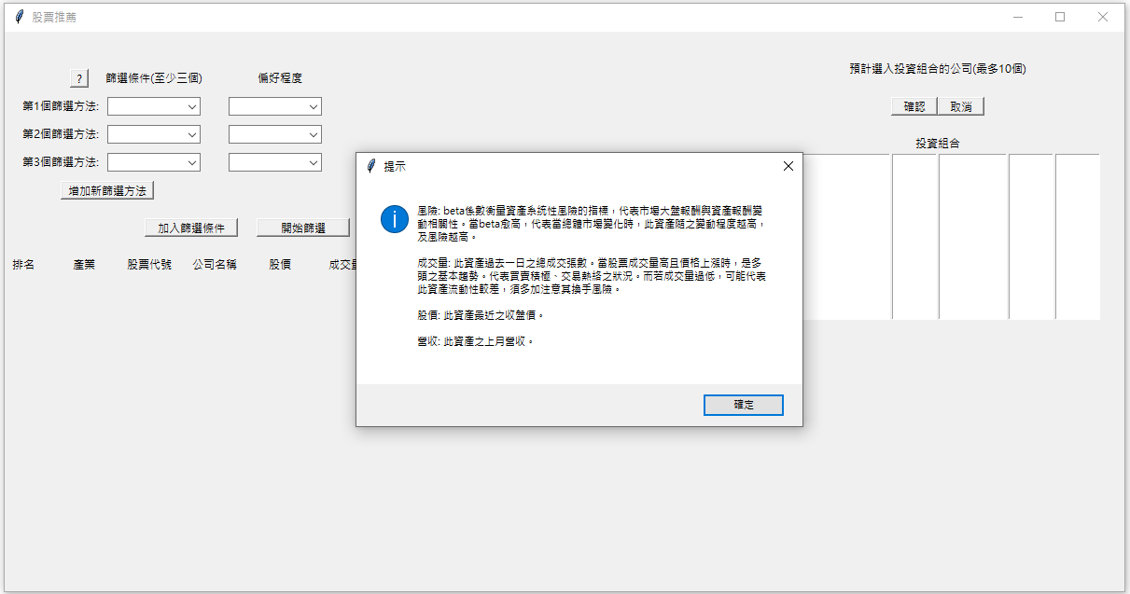

Slide 6
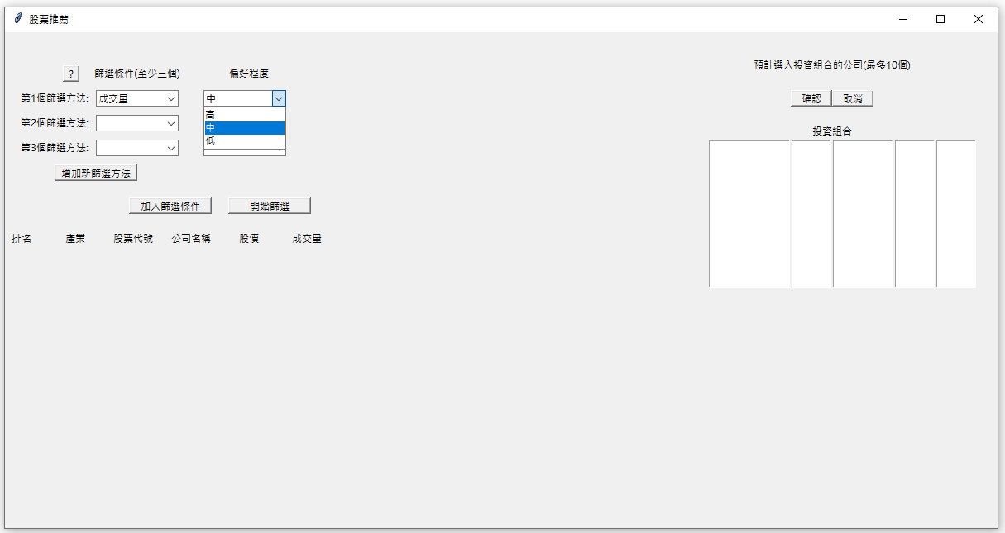
偏好程度
低: 最低的0%~30%
中: 中間30~70%
高: 最高的70%~100%

Slide 7
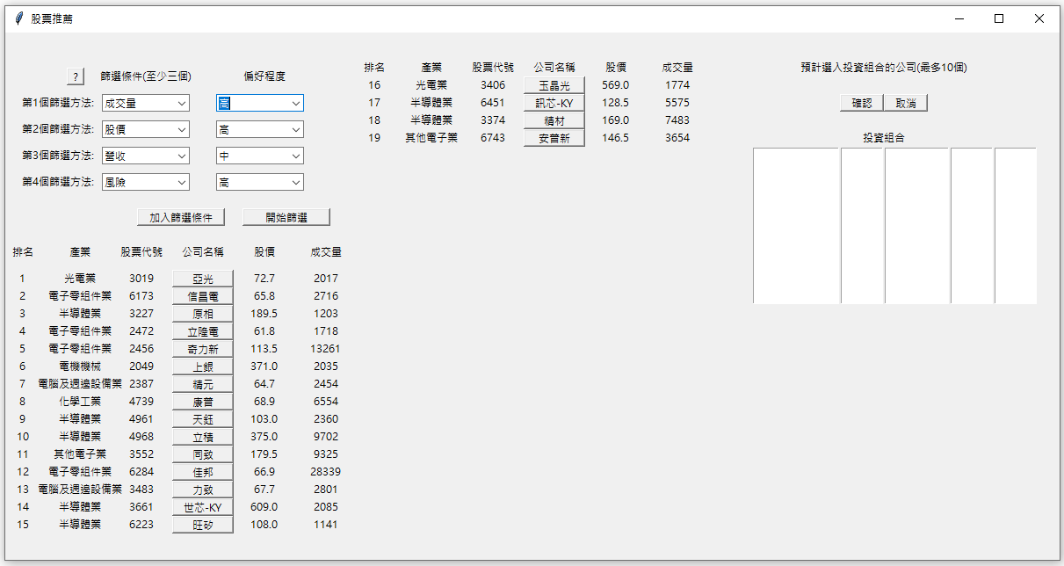

Slide 8
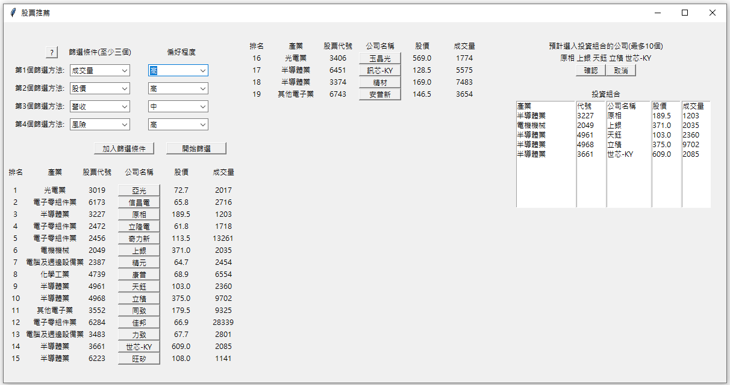

Slide 9
